Slide 1
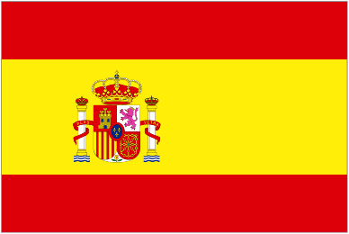


Испания

Slide 2
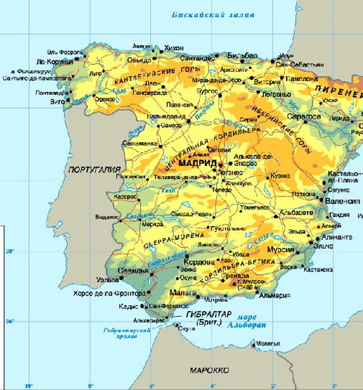
Общие сведения
  Столица: Мадрид
  Площадь: 505 тыс.кв.км.
  Население: 40 млн. человек
Денежная единица: Евро
Форма правления: Конституционная парламентская монархия
Национальный праздник: День испанской нации, ежегодно отмечается 12 октября.

Slide 3
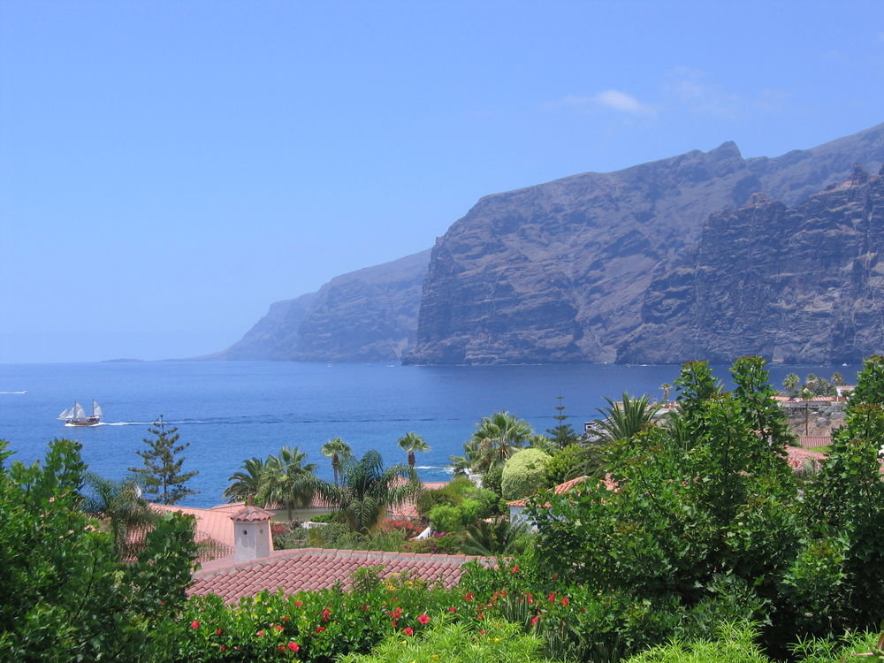
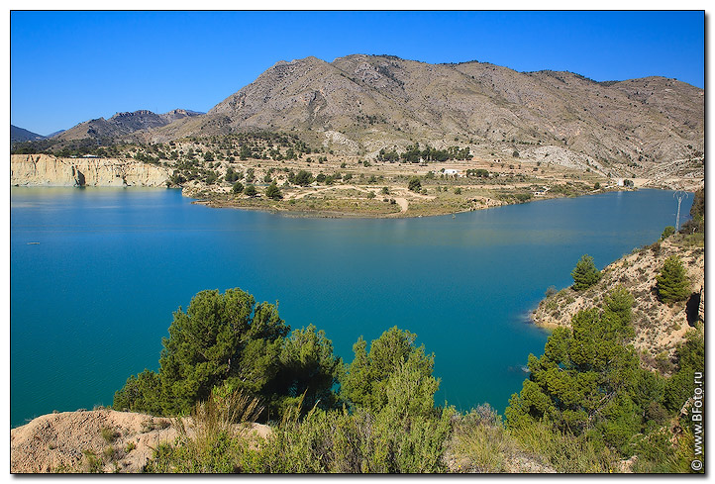
Рельеф Испании
Испания преимущественно равнинная страна, но ее равнины высоко подняты над уровнем моря и представлены в основном нагорьями и плоскогорьями. Большая часть поверхности занята Центральным плоскогорьем средней высотой 700-900 м над
уровнем моря.

Slide 4
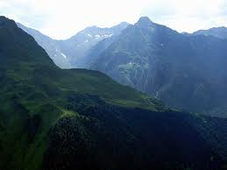
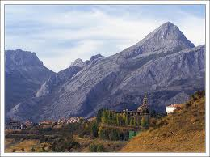
В центре Пиренейского полуострова располагается несколько средневысотных горных хребтов, а по окраинам Испанию окаймляют высокие, выше 3000 метров, горы – Пиренейские и Кантабрийские на севере, Андалусские – на юге.

Slide 5
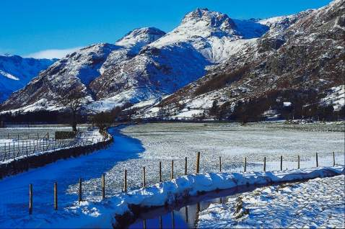
Климат Испании
Климат Испании средиземноморский, однако, существуют различия между климатом отдельных территорий. В центральной части страны лето жаркое, зима прохладная, случаются даже снежные бури.

Slide 6
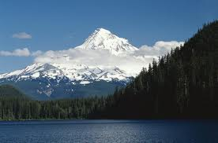
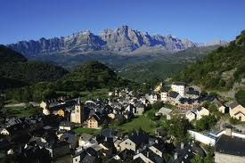
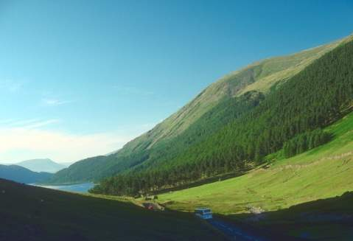
На северо-западном побережье климат мягкий и влажный. Растут леса из буков, каштанов, дубов. Наиболее жаркий климат на берегах Средиземного моря, в январе здесь +13°, в июле +27°С.

Slide 7
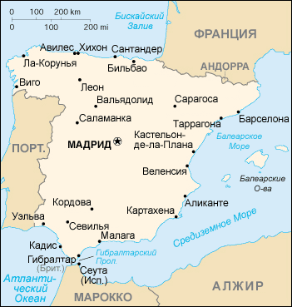
Географическое положение
Испания расположена на юго-западе Европы и занимает примерно 85% территории Пиренейского полуострова, а также Балеарские и Питиузские острова в Средиземном море, Канарские в Атлантическом океане.

Slide 8
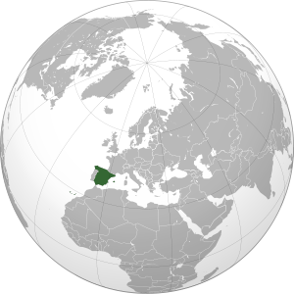
Общая протяжённость границы 1903,2 км, длина береговой линии 4964 км. Это четвёртое по величине европейское государство после России, Украины и Франции. Испания омывается Атлантическим океаном на севере и западе, а также Средиземным морем на юге и востоке. Средняя высота поверхности Испании 650 метров над уровнем моря.

Slide 9
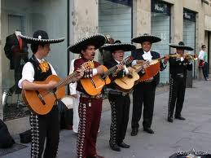
Население
Население Испании составляет 46,16 млн человек.
Городское население — 76 %.
Плотность населения —91,45 чел./км².
Этничекий состав- 72,8% - испанцы, 16,4% - каталонцы, 8,2% - галисийцы, 2,3% - баски.
Религия: 95 % верующих — католики.

Slide 10
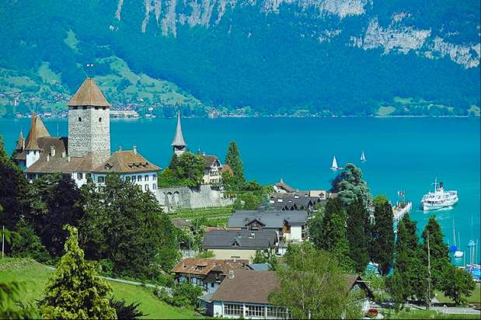
Испания включает ряд исторических областей, население которых отличается по языку и культуре. Ядро испанского государства составляет Кастилия. От кастильцев отличаются баски, каталонцы, галисийцы, но все они образуют единую испанскую нацию.
По территории страны население размещено неравномерно, плотно населены прибрежные районы. Городское население преобладает над сельским. Исключая Мадрид, все крупные города лежат у моря или близ него.

Slide 11
Хозяйство Испании
На мировом уровне Испания лидирует по производству оливкового масла и добыче ртути, занимает второе место в мире по добыче пиритов и третье по производству виноградных вин.
Природные богатства создают хорошую базу для развития промышленности. Значительную роль играет горнодобывающая промышленность, черная и цветная металлургия, машиностроение.
Растет переработка нефти, развивается текстильная и пищевая промышленность.

Slide 12
Сельское хозяйство
Сельское хозяйство дает около 1/3 национального дохода страны и больше 1/2 стоимости экспорта. До сих пор в сельском хозяйстве сохранились феодальные пережитки , что обусловливает узость внутреннего рынка и тормозит экономическое развитие страны.Ведущая отрасль сельского хозяйства — земледелие, дающее более 60% стоимости товарной продукции сельского хозяйства. Обрабатывается около 40% территории страны.

Slide 13
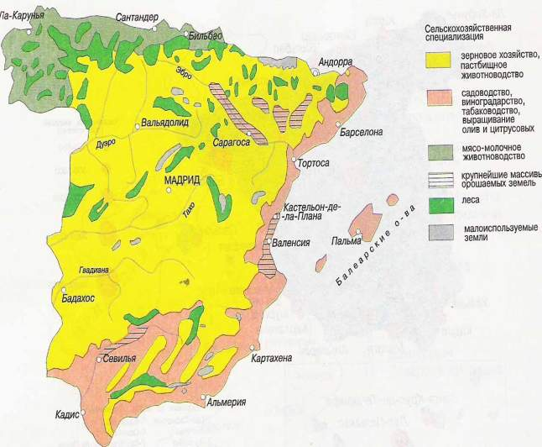
В сельскохозяйственном обороте находится почти половина территории страны.
Главные продовольственные культуры — пшеница и ячмень.Важная отрасль -овцеводство.
Многие отрасли сельского хозяйства работают на экспорт.

Slide 14
Транспорт
Испанская дорожная сеть в основном централизованная с 6 шоссейными дорогами, соединяющих Мадрид с Каталонией, Валенсией, Андалусией и Галиcией. Кроме того, скоростные шоссе проходят вдоль атлантического и средиземноморского побережий. Испания в настоящее время имеет 1272 км высокоскоростных железнодорожных линий, связывающих Мáлагу, Севилью, Мадрид, Барселону и Вальядолид. Испания намерена иметь миллион электромобилей к 2014 году, как часть плана правительства по экономии энергии и улучшению экологии.

Slide 15
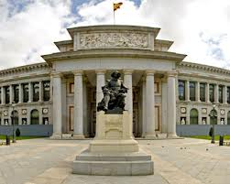
Достопримечательности страны
Музей Прадо

Slide 16
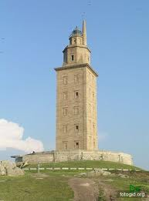
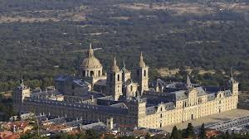
«Башня Геркулеса»
Дворец Эскориал

Slide 17
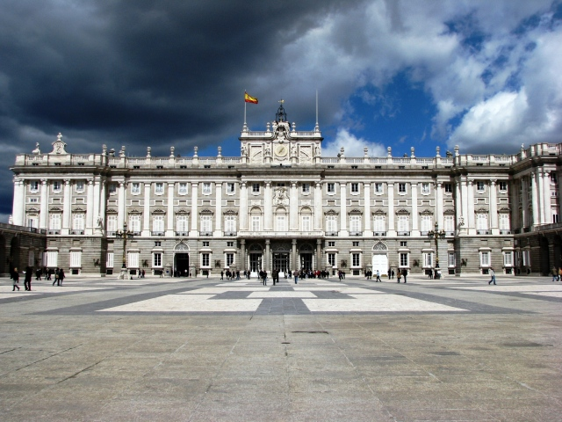
Королевский дворец

Slide 18
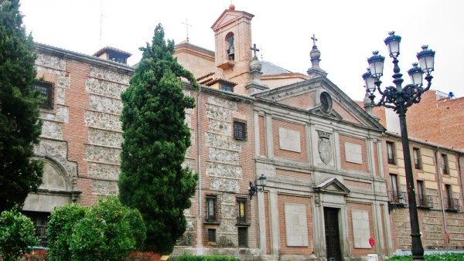
Монастырь Дескальсас Реалес

Slide 19
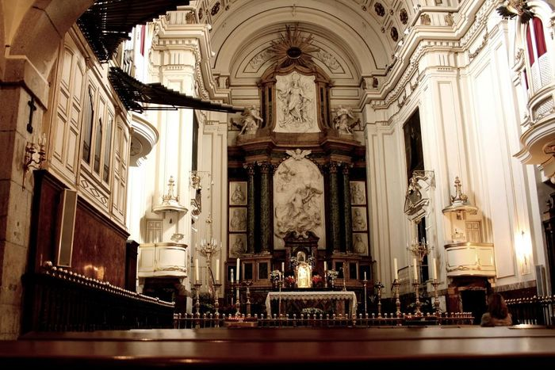
Монастырь Дескальсас Реалес буквально, «монастырь босоногих принцесс» — мадридский монастырь XVI века, основанный в 1559 году Хуаной Австрийской

Slide 20
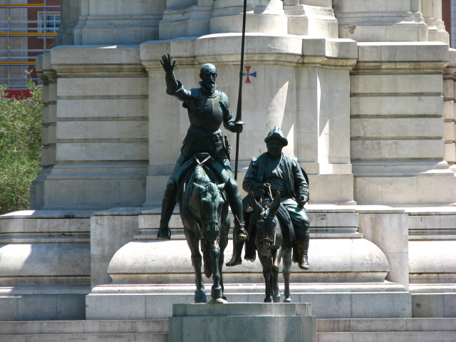
Памятник Сервантесу: Дон Кихот и Санчо Панса

Slide 21
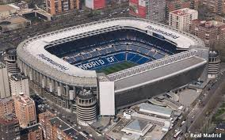
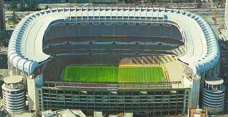
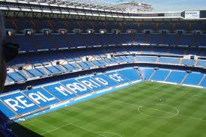
Сантьяго Бернабеу
Стадион «Сантьяго Бернабеу» — футбольный стадион, расположенный в столице Испании Мадриде. Является домашней ареной футбольного клуба «Реал Мадрид».

Slide 22
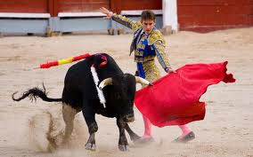
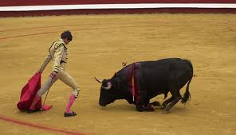
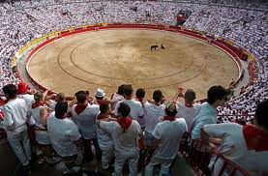
Коррида

Slide 23
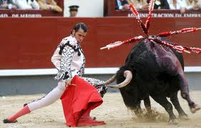
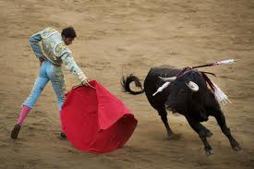
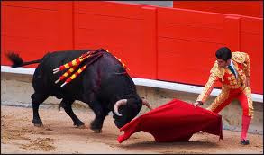
Коррида (“бег быков”) - национальное испанское зрелище. Обычно устраивается во время какого-либо праздника (фиесты) и происходит на специальной арене

Slide 24
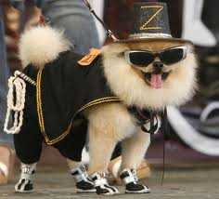
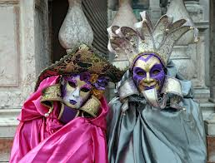
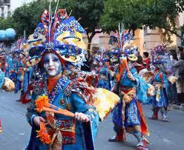
Карнавалы

